Slide 1
信息安全基础
第六章 公钥密码学

Slide 2
对称密码学
Alice
Bob
x
e_{K}(x)
d_{K}(y)
x
y
K
K
一个对称系统必须满足以下两个属性:
加密和解密使用相同的密钥。
加密函数和解密函数非常类似(在DES中，加密函数和解密函数基本相同)。
2/29

Slide 3
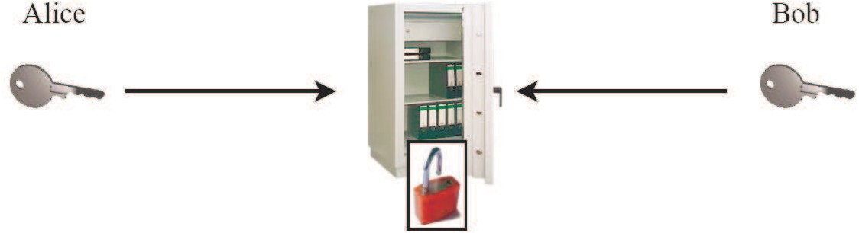
对称加密（保险箱例子）
K
K
假设有一个有一个锁非常强的保险箱。Alice和Bob各自拥有该保险箱的锁。
Alice→使用她的钥匙K给保险箱加锁
Bob →使用他的钥匙K打开保险箱
3/29

Slide 4
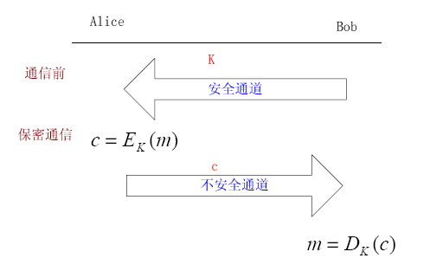
对称密码体制局限一： 密钥分配问题
通信双方要进行保密通信，需要事先通过安全信道分配密钥，而安全信道有时很难实现

Slide 5
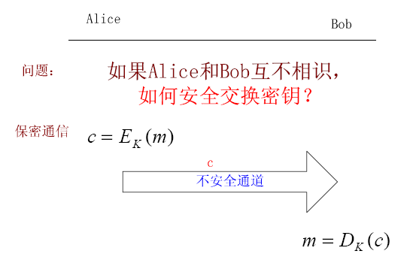
对称密码体制局限一： 密钥分配问题

Slide 6
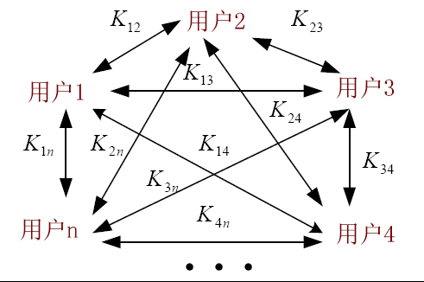
对称密码体制局限二： 密钥管理问题
n个用户的网络环境中，任何两个用户之间安全通信，都需要共享密钥，每个人需要保存n-1的密钥，总共n(n-1)/2个密钥

Slide 7
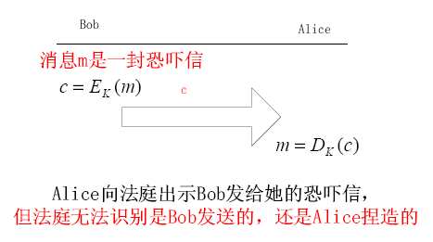
对称密码体制局限三： 可否认性
无法解决不可否认性（发送者可以否认他发送数据），因为发送者和接收者拥有相同的密钥。

Slide 8
对称密码体制的局限性总结
密钥管理困难
传统密钥管理两两分别用一对密钥时，则n 个用户需要C( n, 2)= n( n- 1)/ 2 个密钥，当用户量增大时密钥空间急剧增大。如:
n= 100 时C( 100,2)= 4,995
n= 5000 时C( 5000,2)= 12,497,500
陌生人间的保密通信问题
密钥分配问题
可否认性问题
传统加密算法无法实现抗抵赖的需求

Slide 9
公钥密码体制 vs 对称密码体制
公钥密码体制解决如上问题！它有如下特点：
公钥密钥体制的加密密钥pk和解密密钥sk是不同的
公开密钥pk是公开的，解密密钥sk保密的
从公钥pk计算私钥sk是不可行的
公钥密码又称为非对称密码体制或者双钥密码体制
9/29

Slide 10
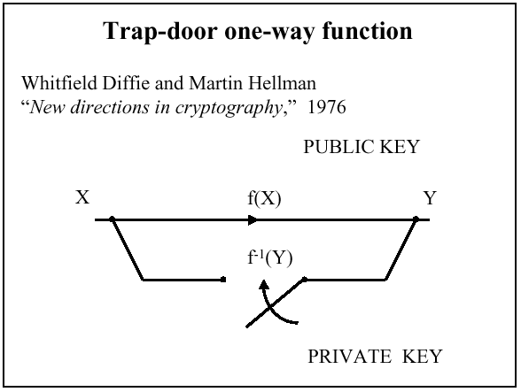
公钥密码体制：单向陷门函数
10/29

Slide 11
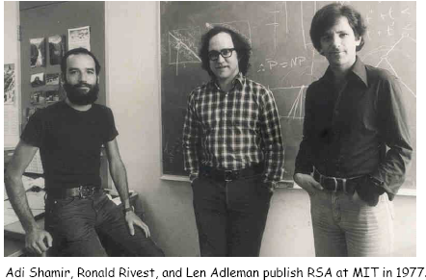
公钥密码体制的问世
1976年，Diffie 和Hellman发表了New Directions in Cryptography，提出了公钥（非对称）密钥体制的概念。
1978年，Rivest,Shamir和Adleman提出了第一个公钥密码体制RSA算法。

Slide 12
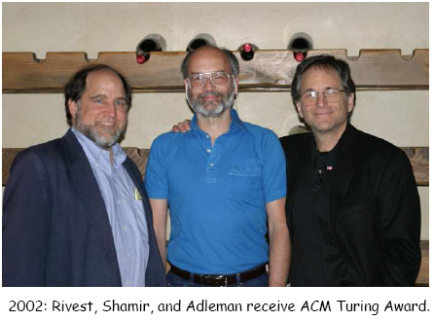
公钥密码体制的问世
2002年，Rivest,Shamir和Adleman的三位作者获得图灵奖。

Slide 13


公钥加密算法的新思想
使用“邮箱”原则：
所有人可以投邮件。
但是只有收件人有正确的“钥匙”能打开邮箱
13/29

Slide 14
公钥密钥体制
K
公钥 (PK)
私钥 (SK)

Slide 15
公钥密码体制
(K_{pub})
(K_{pr})
Alice 使用公钥PK传送（加密）消息
Bob 使用私钥SK接受（解密）消息

Slide 16
公钥密码体制分类
公钥加密
数字签名
密钥交换
16/29

Slide 17
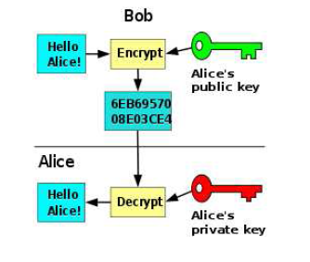
公钥密码体制：加密
Bob用Alice的公钥加密，发送给Alice
Alice用自己的私钥解密

Slide 18
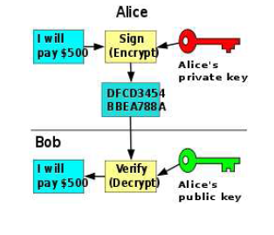
公钥密码体制：数字签名
Alice用她的私钥对消息m签名，发送给Bob
Bob用自己的Alice的公钥验证

Slide 19
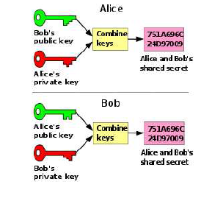
公钥密码体制：密钥交换协议
Alice和Bob双方计算出共享密钥，这个共享密钥被用作对称密码体制的密钥。

Slide 20
Alice
公钥加密的基本方法
Bob
^{K}pubB
(K_{pubB},K_{prB}) = K
x y=e_{KpubB}(x)
y
x=d_{KprB}(y)
它解决了对称密码学的局限性：密钥分配问题!
公钥真实性怎么样？

Slide 21
公钥加密的局限
公钥密钥体制主要缺点是加密解密速度太慢，在某些极端情况下，甚至能比对称加密慢上1000倍，因此不适全直接加密大数据。
解决办法：混合加密
用公钥加密一个Key
用Key作为对称密钥来加密数据

Slide 22
例子：混合密码系统
用对称密码加密明文，
发挥速度优势
用非对称密码加密密钥，
发挥密钥分发管理优势
Notes:
这是PGP进行加密的情形。
第一个箱子相当于对称加密，将明文锁住。
第二个箱子相当于公钥的加密，将第一个箱子的钥匙锁住(里面是钥匙)。
然后将两个箱子一起打包发送给对方。

Slide 23
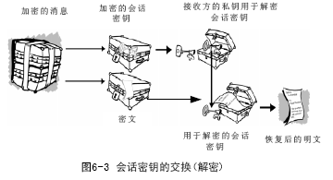
例子：混合密码系统
用非对称密码
解密密钥
用对称密码
解密密文

Slide 24
混合密码系统
Alice
Bob
(K_{pubB},K_{prB}) = K
^{K}pubB
Choose random symmetric key K
Key Exchange (asymmetric)
y₁ = e_{KpubB}(K)
y₁
K = d_{KprB}(y₁)
message x
Data Encryption (symmetric)
y₂
y₂ = DES_{K} (x)
x = DES⁻¹ (y )
K 2

Slide 25
作业题
1、公钥算法诞生以后，是否意味着对称密码算法已经被淘汰了？
为什么？
2、公钥算法与对称算法的主要区别是什么？

Slide 26
公钥密码体制的数学难题
目前主要有以下几类主流公钥密码体制：
整数分解方案（RSA，...）：给定一个复合整数n，找到它的素因子（乘以两个素数：容易）
离散对数方案（Diffie-Hellman, Elgamal, DSA, …）：基于有限域以及椭圆曲线方案(EC)上离散对数问题
基于格的方案（LWE, Ring-Lwe , … ）：基于找到格上最短向量的困难性问题，它能抵抗量子计算机攻击

Slide 27
密钥长度和安全等级

Slide 28

密钥长度和安全等级
Symmetric | ECC | RSA, DL | Remark
64 Bit | 128 Bit | ≈ 700 Bit | Only short term security (a few hours or days)
80 Bit | 160 Bit | ≈ 1024 Bit | Medium security (except attacks from big governmental institutions etc.)
128 Bit | 256 Bit | ≈ 3072 Bit | Long term security (without quantum computers)

Slide 29
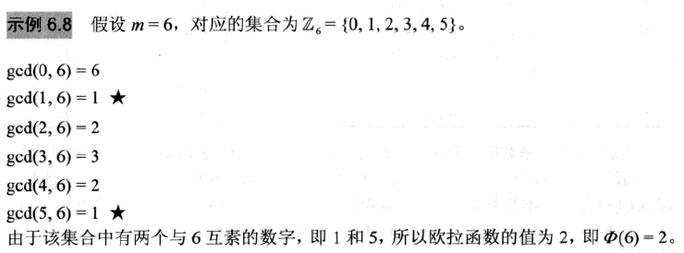
欧拉函数
定义6.3.1 对于正整数m，欧拉函数 为小于m的数中与m互素的数的个数。

Slide 30
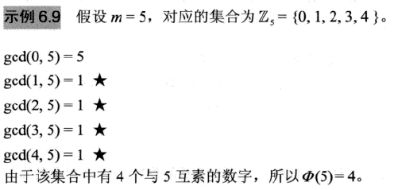
欧拉函数：举例

Slide 31
欧拉公式
定理6.3.1 任意大于1的整数m都能被因式分解为如下的唯一形式：
其中 表示不同的素数， 表示正整数，那么
如是m=p*q，
如果m是素数p，

Slide 32
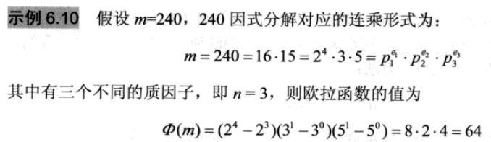
欧拉公式：举例

Slide 33
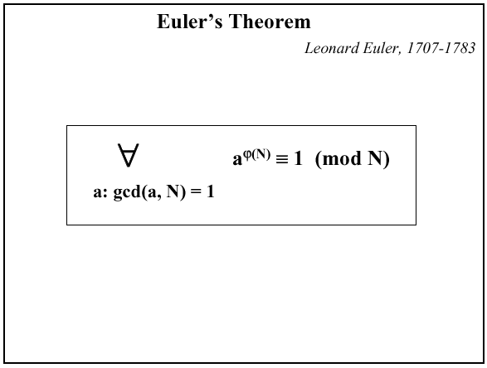
欧拉定理
欧拉定理：
若整数a与整数n互素，则a ^{φ(n)}≡1(mod n)

Slide 34
Fermat定理
Fermat定理: p素数，a是整数且不能被p整除，则:
a^{p-1} ≡ 1 mod p

Slide 35
欧几里得算法：举例
示例 假设 ，gcd的计算方式为：
973=3﹒301+70 | gcd（973，301）=gcd（301，70）
301=4﹒70+21 | gcd(301,70)=gcd(70,21)
70=3﹒21+7 | gcd(70,21)=gcd(21,7)
21=3﹒7+0 | gcd(21,7)=gcd(7,0)=7

Slide 36
欧几里得算法正确性
gcd的算法正确性基于如下公式（假设 ）：
证明：假设 。由于 ，我们记
，其中 。
此外， （反证法），因此
证毕。

Slide 37
欧几里得算法正确性
可得
将上式左右交换，可得
迭代地应用该公式，可得，
证毕。

Slide 38
欧几里得算法
输入 ：正整数 和 ，且
输出：
初始化：i=1
算法：
1 DO
1.1 i=i+1
1.2
WHILE
2 RETURN

Slide 39
课内练习
计算下面两个数的最大公因子
1. 198 and 243
2. 1819 and 3587

Slide 40
扩展欧几里得算法
欧几里得算法可以用来求最大公因子，而扩展欧几里得不仅可以求最大公因子，还可以求得系数s,t，使得下式成立:

Slide 41
扩展欧几里得算法思想
扩展欧几里得算法执行欧几里得算法的同时，计算如下线性组合:
因此，

Slide 42
扩展欧几里得算法举例
示例 假设
i
2 | 973=3﹒301+70
3 | 301=4﹒70+21
4 | 70=3﹒21+7
 | 21=3﹒7+0

Slide 43
扩展欧几里得算法思想
假设当前迭代对应的索引为i，则前两轮迭代中计算的值为：
式1
式2
在当前第i轮迭代中，首先需要从 与 中计算商 和新余数 ：
这个等式也可写成：
式3

Slide 44
扩展欧几里得算法思想
我们的目标：将新余数 表示为等式 所示的 和 的线性组合；而实现此目标的核心步骤就是：将等式3 中的 用等式 1替换，同时将 用等式2替换得到：
将这些项重新排列，就可得到想要的结果
式4

Slide 45
扩展欧几里得算法思想
等式 4直观地给出了计算 和 的递归公式， 即
与其他递归一样，此递归也需要的初始值。这些初始值应该为
Notes:
r0=1*r0+0*r1
r1=0*r0+1*r1

Slide 46
扩展欧几里得算法
输入 ：正整数 和 ，且
输出： ,以及满足 的s和t
初始化：
算法：

Slide 47
扩展欧几里得求逆元
假设我们要求 ，即求解如下方程，
由于逆元存在的充分必要条件是 ，因此，我们可以先求
两边取模 ，可得

Slide 48
扩展欧几里得算法
输入 ：正整数 和 ，且
输出： ,以及满足 的s和t
初始化：
算法：
1 DO
1.1 i=i+1 1.5
1.2 WHILE
1.3 2 RETURE
1.4

Slide 49
求逆元12⁻¹（under operation mod 67）
示例 值12和67是互素的，即gcd(67,12)=1。扩展欧几里得算法可得到gcd(67,12)=1=s67+t12中的系数s和t。如果初始值 ，则此算法的计算过程为：
i
2 | 5 | 7 | 1 | -5
3 | 1 | 5 | -1 | 6
4 | 1 | 2 | 2 | -11
5 | 2 | 1 | -5 | 28

Slide 50
求逆元12⁻¹（ under operation mod 67）
于是可以得到如下线性组合 -5﹒67+28﹒12=1
如上所示，12的逆元为 28，验证这个结果的等式为：
扩展欧几里得算法可以用来求模n逆元，它在公钥密码算法是非常重要的。

Slide 51
课内练习
计算下面值的逆元：
1、3⁻¹ (mod 11).
2、5⁻¹ (mod 13).
提示：先计算下面的x,y
1、a=3，b=11，计算x,y使得ax+by=1，
2、a=5，b=13，计算x,y使得ax+by=1
Notes:
4,8

Slide 52
作业
6.1,6.8,6.9
6.5，6.6(学习了euclid之后做)

Slide 53
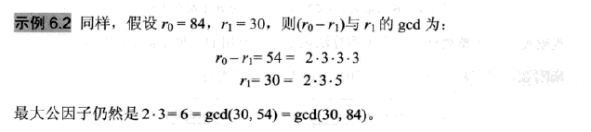
欧式算法1/2
计算最大公约数gcd ，两个正整数r₀ 和r₁
表示为gcd (r_{0,} r₁)
gcd 的计算对于较小的数比较容易:
因子 r₀ 和 r₁
gcd = 最高公因子
Example:
r₀ = 84 = 2 . 2 . 3 . 7
r₁ = 30 = 2 . 3 . 5
€ The gcd is the product of all common prime factors: 2 . 3 = 6 = gcd (30,84)
然而，对公钥方案中使用的大整数而言，因式分解通常是不可能的。

Slide 54
欧式算法 2/2
观察: gcd (r_{0,} r₁) = gcd (r₀ - r₁, r₁)
€ Core idea:
Reduce the problem of finding the gcd of two given numbers to that of the gcd of two smaller numbers
Repeat process recursively
The final gcd (r_{i,} 0) = r_{i} is the answer to the original problem !
Example: gcd (r_{0,} r₁) for r₀ = 27 and r₁ = 21
Note: very efficient method even for long numbers: The complexity grows linearly with the number of bits
注意：即使对于长数字也是非常有效的方法：复杂度随着位数线性增长

Slide 55

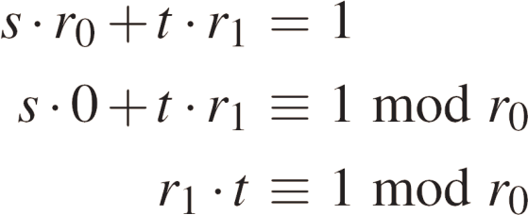
Extended Euclidean Algorithm 1/2
Extend the Euclidean algorithm to find modular inverse of r₁ mod r₀
EEA computes s,t, and the gcd :
Take the relation mod r₀
€ Compare with the definition of modular inverse: t is the inverse of r₁ mod r₀
Note that gcd (r_{0,} r₁) = 1 in order for the inverse to exist
Recursive formulae to calculate s and t in each step
€ „magic table“ for r, s, t and a quotient q to derive the inverse with pen and paper (cf. Section 6.3.2 in Understanding Cryptography)

Slide 56
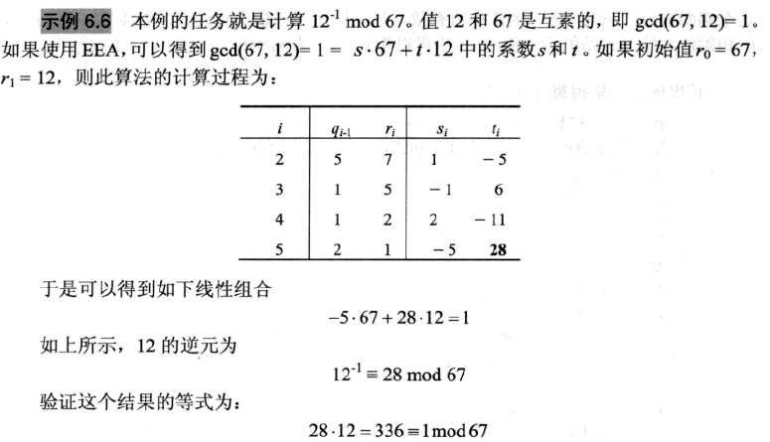
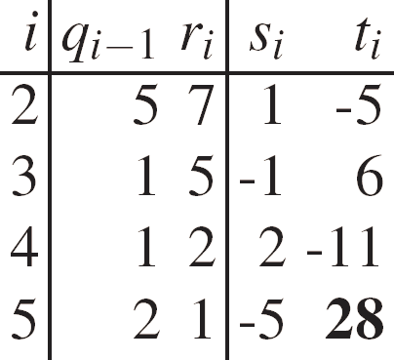
Extended Euclidean Algorithm 2/2
Example:
Calculate the modular Inverse of 12 mod 67:
From magic table follows
Hence 28 is the inverse of 12 mod 67.
28⋅12 = 336 ≡ 1mod 67 ✓
Check:

Slide 57
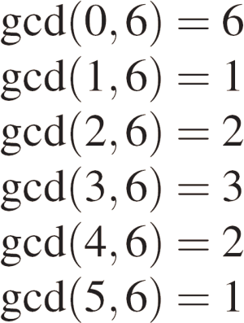
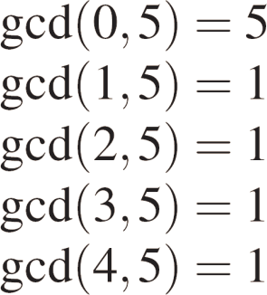
欧拉函数 1/2
New problem, important for public-key systems, e.g., RSA:
Given the set of the m integers {0, 1, 2, …, m -1},
How many numbers in the set are relatively prime to m ?
Answer: Euler‘s Phi function Φ(m)
Example for the sets {0,1,2,3,4,5} (m=6),
and {0,1,2,3,4} (m=5)
€ 1 and 5 relatively prime to m=6, hence Φ(6) = 2
€ Φ(5) = 4
Testing one gcd per number in the set is extremely slow for large m.

Slide 58
欧拉函数 1/2
在看一个例子：

Slide 59
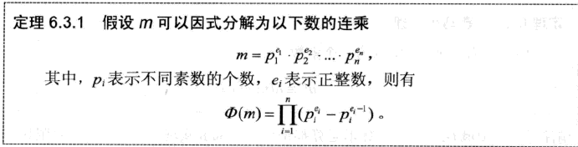

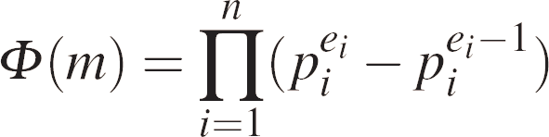
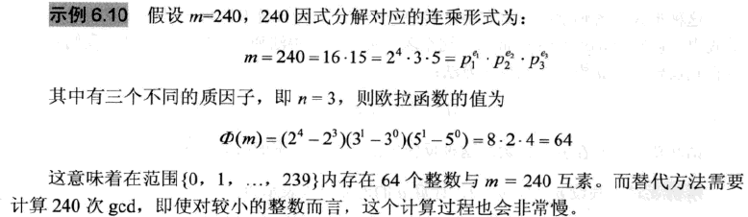
欧拉函数 2/2
If canonical factorization of m known: (where p_{i} primes and e_{i} positive integers)
then calculate Phi according to the relation
Phi especially easy for e_{i} = 1, e.g., m = p . q € Φ(m) = (p-1) . (q-1)
Example m = 899 = 29 . 31:
Φ(899) = (29-1) . (31-1) = 28 . 30 = 840
Note: Finding Φ(m) is computationally easy if factorization of m is known
(otherwise the calculation of Φ(m) becomes computationally infeasible for large numbers)

Slide 60





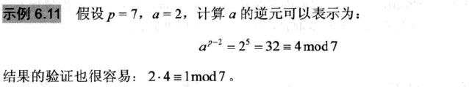

费马小定理：
假设a为一个整数，p为一个素数，则
也可表示为
Use: Find modular inverse, if p is prime. Rewrite to
Comparing with definition of the modular inverse
€ is the modular inverse modulo a prime p
Example: a = 2, p = 7
✓
Fermat‘s Little Theorem works only modulo a prime p

Slide 61
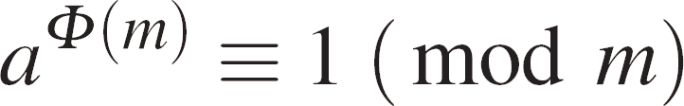

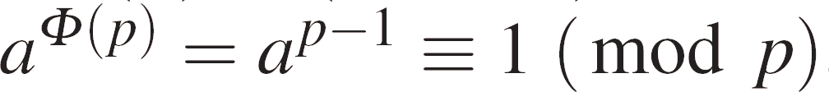
欧拉定理
Generalization of Fermat‘s little theorem to any integer modulus
假设a和m都是整数，且gcd（a，m）=1，则有:
例如: m=12, a=5
计算欧拉函数：
2. 验证欧拉定理：
很容易看出来费马小定理是欧拉定理的一个特例
如果p为一个素数:则 成立。如果将这个值用于欧拉定理则可得： 而这正是费马小定理。

Slide 62
要点回顾：
公钥算法拥有对称密码不具有的一些特性，尤其是数字签名和密码建立功能。
公钥算法是计算密集型（只是“非常缓慢”的另一种好听的说法）的方法，因此不适合大量数据加密。
实际中广泛使用只有三种公钥方案，与对称算法的情况相比，这个数目显得非常少。
扩展的欧几里得算法可以用来迅速地计算模逆元，而模逆元在几乎所有的公钥方案中都是非常重要的。
欧拉函数给出了小于整数n且与n互素的所有元素的个数。欧拉函数对RSA密码方案非常重要。

